Slide 1
大中票券債券市場展望雙週報
2018/8/27
Peter Tsai

Slide 2
市場回顧
美債10y利率走勢近期呈現走跌趨勢，主要在於中美貿易戰，對沖基金持有過大的債券空單，地緣政治風險帶來的避險需求，以及聯準會主席偏向鴿派的談話。美債10y利率上周五收在2.8098%。台債利率則是低檔整理，且有從低檔反彈的趨勢。但在0.85%未能突破前，仍屬多方氣氛。

Slide 3
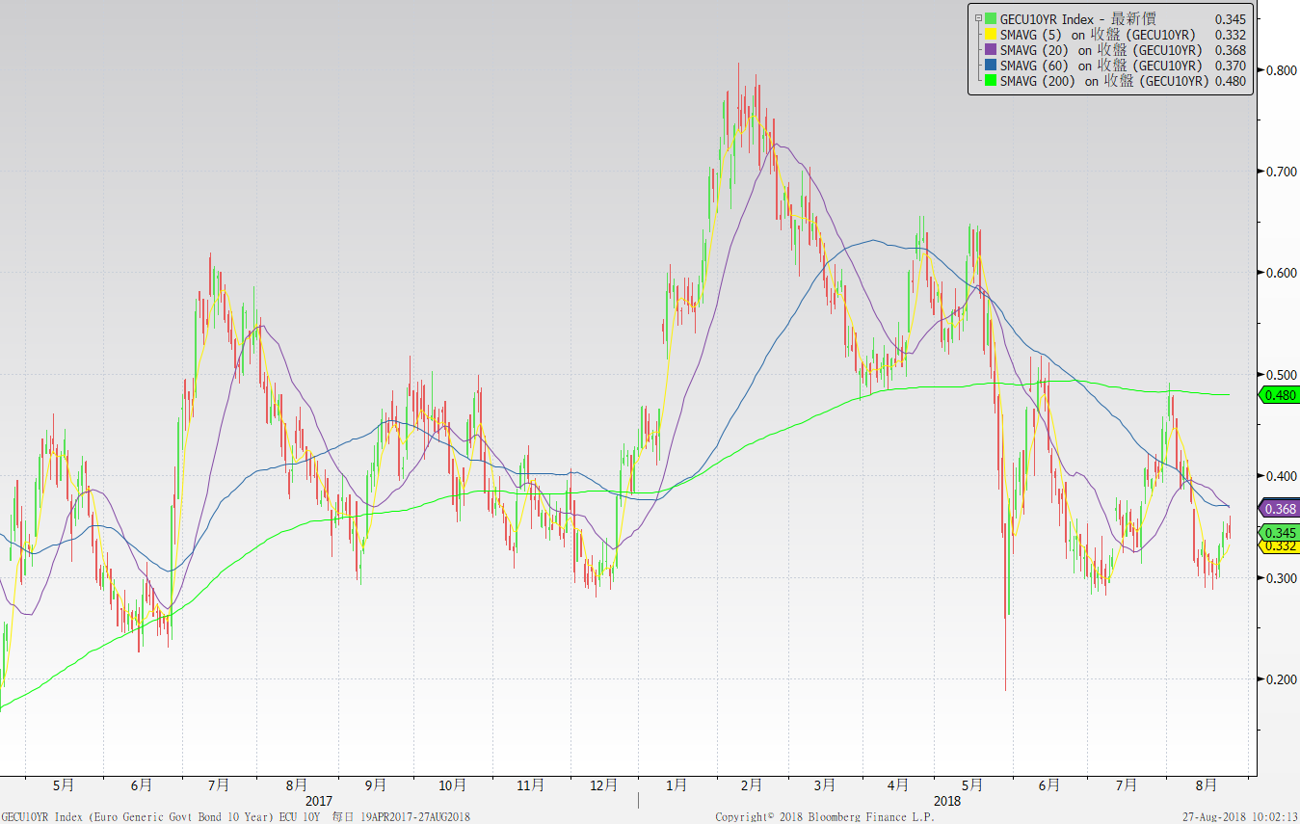
歐債十年期利率走勢圖

Slide 4
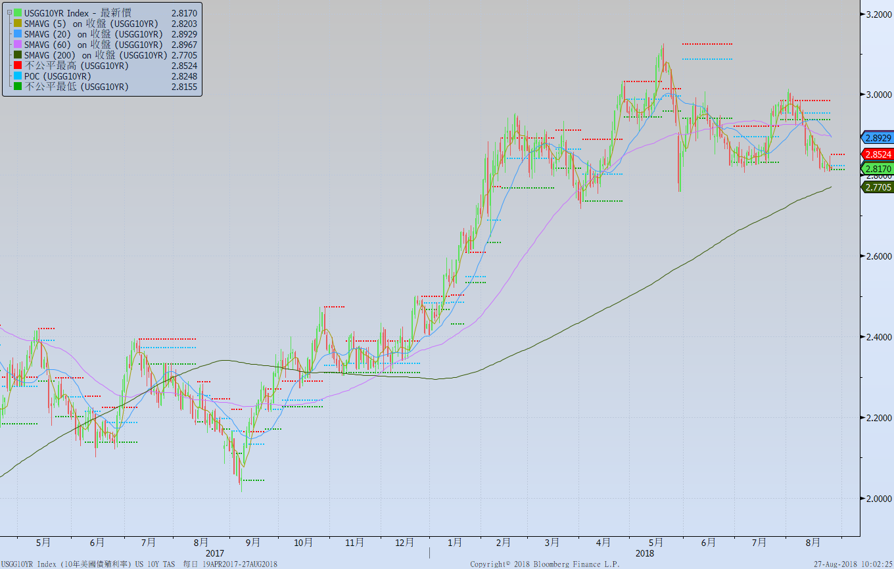
美債十年期利率走勢圖

Slide 5
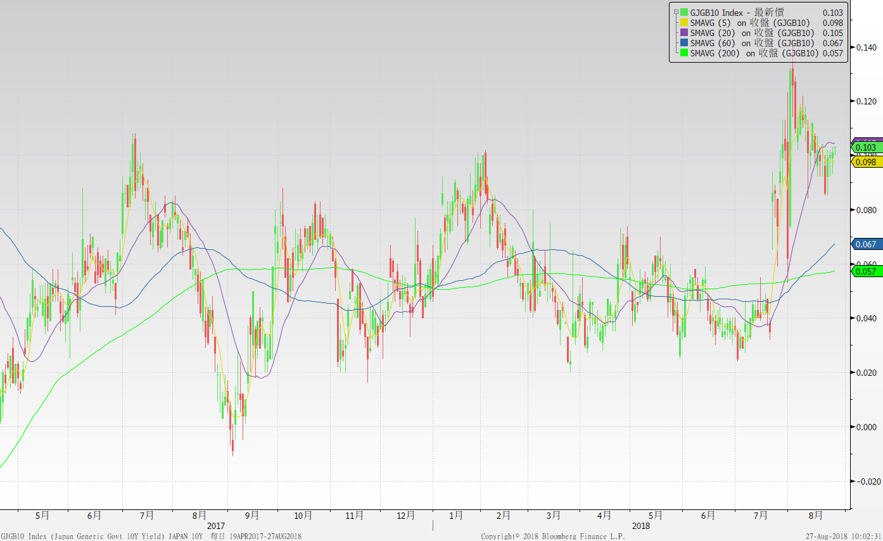
日債十年期利率走勢圖

Slide 6
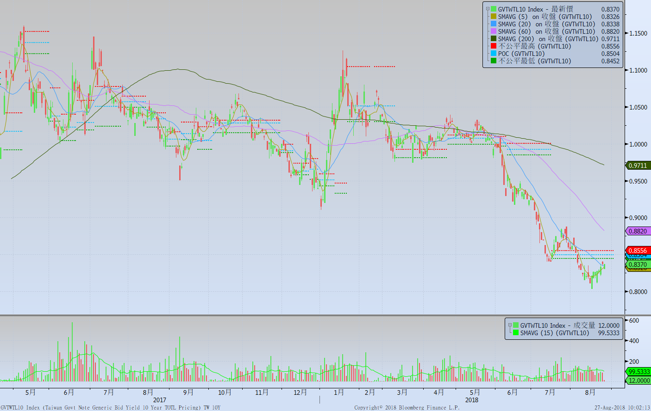
台債十年期利率走勢圖

Slide 7
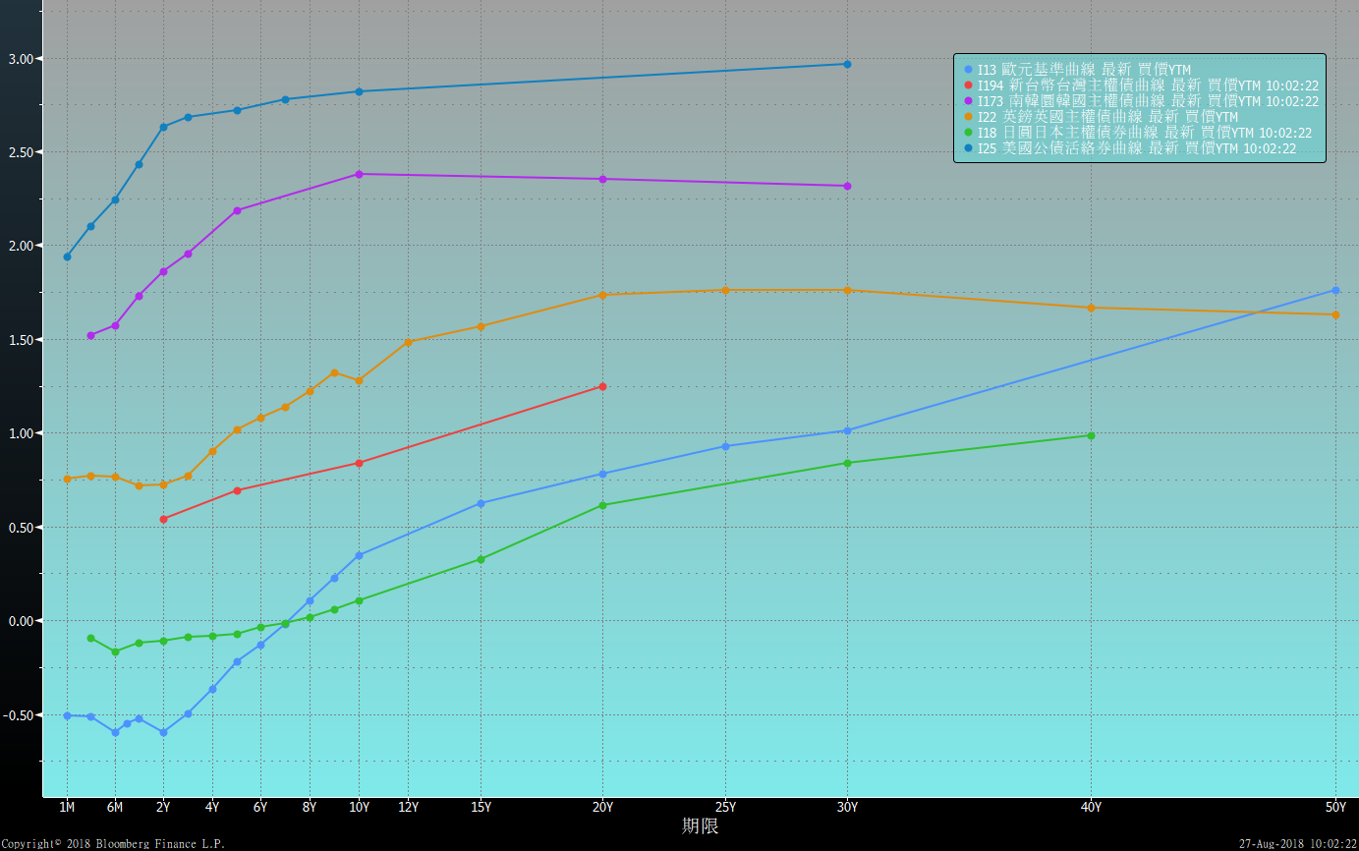
主要國家殖利率曲線

Slide 8
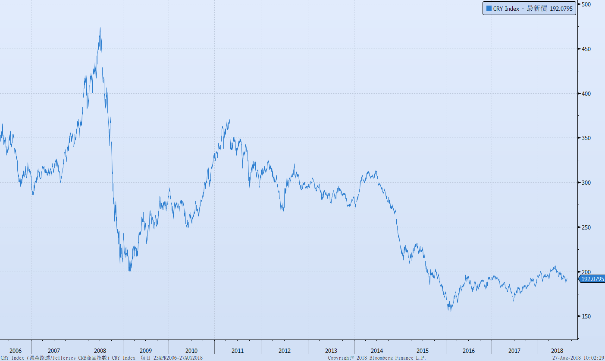
原物料指數

Slide 9
美國GDP成長率

Slide 10
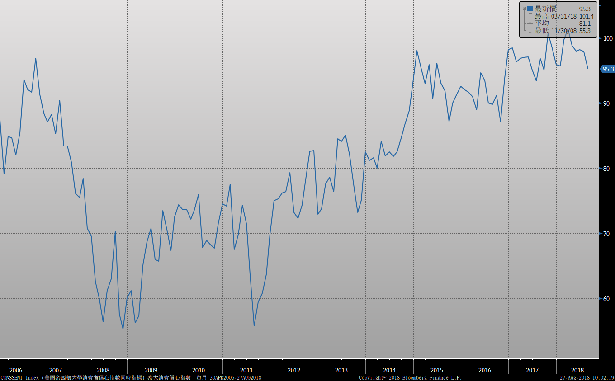
密大消費信心

Slide 11
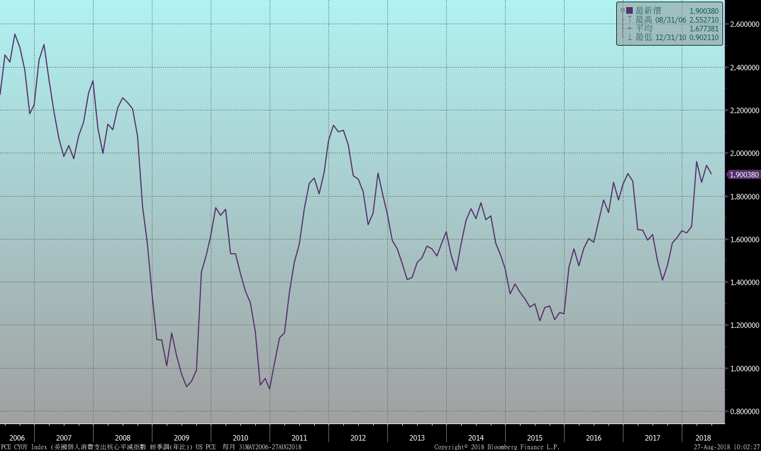
美國個人消費支出核心平減指數 經季調(年比)

Slide 12
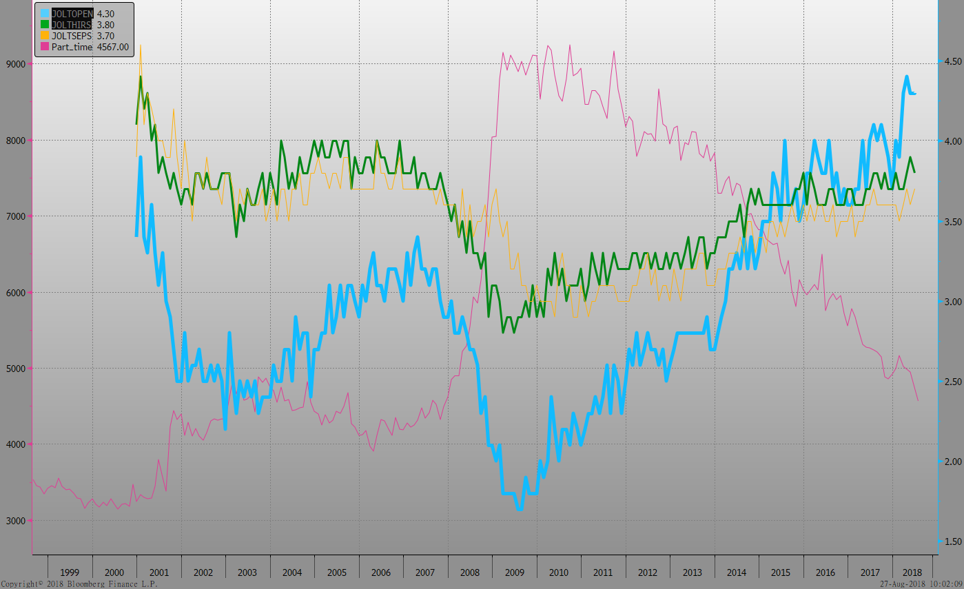
美國就業情況

Slide 13
美國新屋及成屋銷售

Slide 14
經濟數據預報

Slide 15
市場展望
從利率走勢看，美債10y利率月線下降趨勢，季線為盤跌走勢，然預估在2.80%附近，利率仍不易跌破。台債利率，利率從接近0.8%附近反彈，但缺乏上漲誘因，在月線與季線仍呈下跌的趨勢下，再漲的空間有限。
經濟數據方面，即將公布美國第二季GDP修正數據，美國7月成屋待完成銷售、8月密大消費信心數據，歐元區8月企業景氣指數，中國官方的PMI數據。台債利率走勢，月底有20年新券計200億元的發行前交易，籌碼供給有限，10年期利率自年度低點反彈，預估先測0.85%。下半年央行升息的機率較小，操作上，利率在0.90%上方，仍建議酌量布局。

